Slide 1
实验：利用D2RQ工具生成RDF
Hai Wan
School of Data and Computer Science
SUN YAT-SEN UNIVERSITY

Slide 2
D2RQ
D2RQ是一个可以将传统数据库转化为三元组数据库(RDF图)的工具
http://d2rq.org/
本节练习使用D2RQ工具，实现一个简单的MySQL数据到RDF数据的转换
（这样的教程博客也有很多，例如：https://blog.csdn.net/weixin_41104835/article/details/88576403）

Slide 3
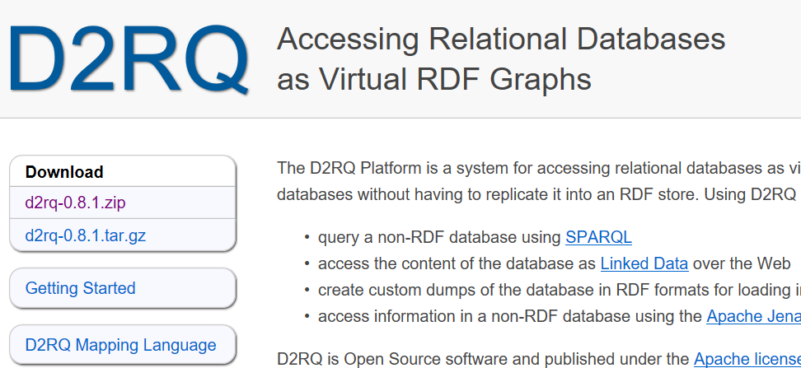
D2RQ
首先下载D2RQ安装包并解压缩，同时需要安装MySQL。
还需要一个JDBC Driver，例如mysql-connect-java-5.1.47-bin.jar，放到lib文件夹下。注意这里的jar文件版本需要是支持你所安装的MySQL数据库版本的。

Slide 4
D2RQ
1. 进入D2RQ根目录，使用generate-mapping 创建映射文件，如：
generate-mapping -u root -p 123456 -o mytest.ttl jdbc:mysql:///mytest
其中-u -p是你的MySQL数据库的用户&密码，-o是输出结果存储位置，最后的mytest是数据库名。
运行成功后即可看到生成了一个mytest.ttl文件，文件内部各个部分的意义同学们有兴趣可以去了解，通过改动这个ttl文件可以达到更复杂的效果。本节练习中就不涉及了。在默认情况下，会把MySQL数据库中的table名看作是类名。

Slide 5
D2RQ
2. 使用d2r-server来启动服务：
d2r-server mytest.ttl
命令行返回结果可以看到运行在哪个端口上，默认是2020端口（http://localhost:2020）
端口2020出现页面则说明启动成功
3. 可以使用d2r-query进行SPARQL查询：
例如：
d2r-query mytest.ttl “SELECT * {?s ?p ?o.}”
4. 可以使用dump-rdf转存为RDF图：
例如：
dump-rdf -o mytest.nt mytest.ttl
最终生成的mytest.nt文件就是D2RQ工具转化生成的最终文件，打开它可以看到文件内容就是RDF格式的数据。

Slide 6
D2RQ
本节练习旨在让同学们了解如何将已有的结构化数据转换为三元组形式数据，比较简单。MySQL数据库的内容你们可以自己随便写，一个table三四行数据就够了。但是要注意每个table都必须要指定primary key（建两个有关联的table其实更能看出三元组形式数据的优势）。
要求：
上交说明原MySQL中table数据的word文件，以及最后生成的.nt文件

